Slide 1
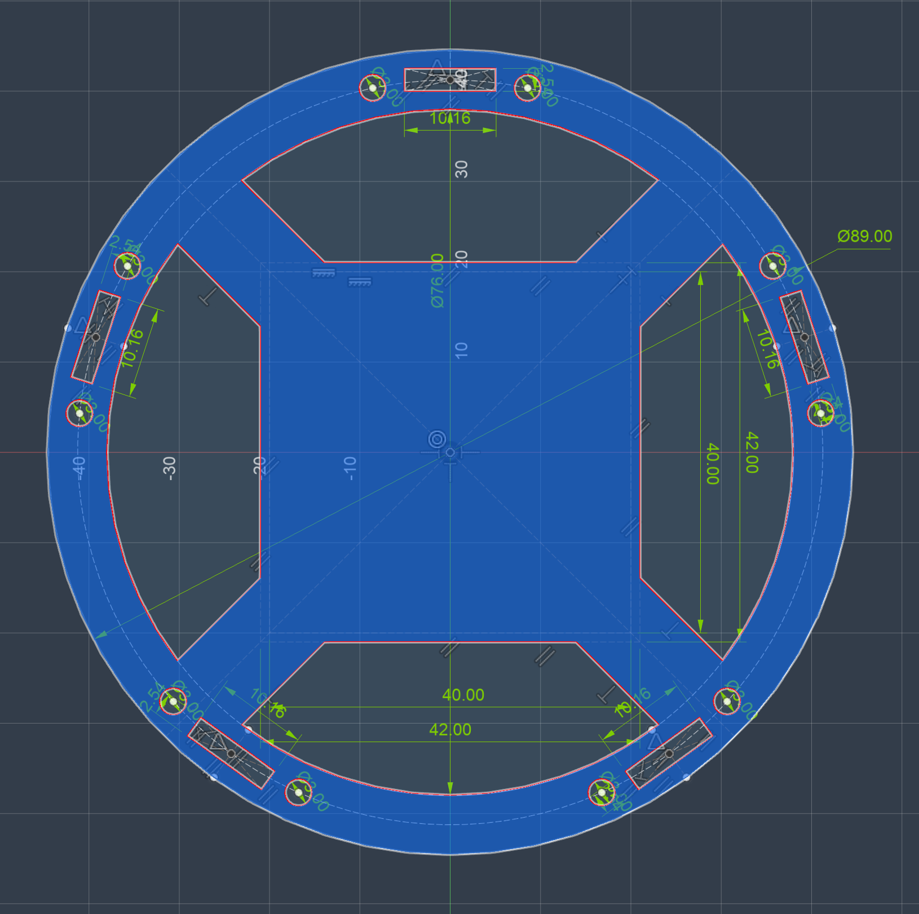
マザーリング
ポゴピン
電池・基板スペース

Slide 2
